Slide 2
Chuyển đổi ADC

Slide 3
I. Giới thiệu
ADC là quá trình “số hóa” biến đổi tín hiệu tương tự thành tín hiệu số
Độ phân giải là số bit cần thiết để chứa hết các mức giá trị ngõ ra digital ->nếu ADC có độ phân giải là n bit thì có 2^n giá trị ngõ ra
Điện áp tham chiếu là điện áp lớn nhất mà ADC có thể chuyển đổi. Không được nhỏ hơn giá trị điện áp vào input và cũng không quá lớn Ví dụ Vref = 3V mà áp vào Vin = 1 độ phân giải của ADC là 10 bit (có giá trị số cao nhất là1023) thì giá trị số ngõ ra là 1023x(1/3) = 314

Slide 4
II. Các thanh ghi
ADMUX ( ADC multiplexer selection register)
ADCSRA ( ADC control and status register A)
ADCL và ADCH (ADC data register)
SFIOR ( special function IO register C

Slide 5
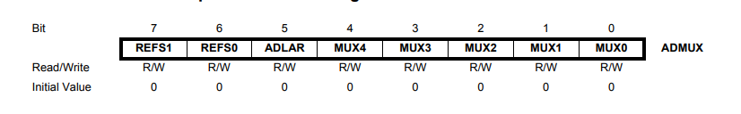
1. ADMUX (1)
Là thanh ghi lưa chọn điện áp tham chiếu, kênh và chế độ hoạt động của ADC
Bit 7:6 – REFS1:0 là 2 bit chọn điện áp tham chiếu cho ADC
Bit 5 – ADLAR là bit cho phép hiệu chỉnh trái kết quả chuyển đổi
Bit 4:0 – MUX4:0 là 5 bit cho phép chọn kênh, chế độ, và hệ số khuếch đại

Slide 6
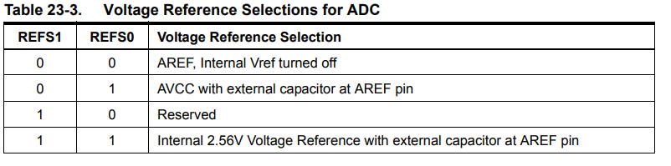
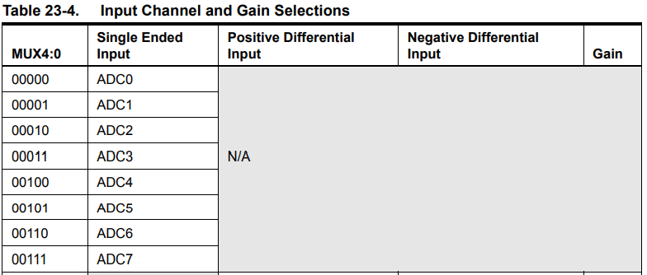
1. ADMUX (2)

Slide 7
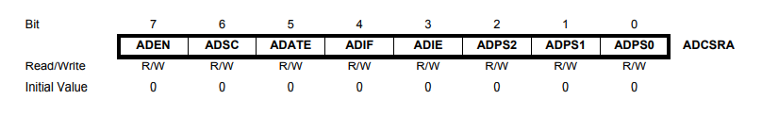
2. ADCSRA(1)
Là thanh ghi chính điều khiển hoạt động và chứa trạng thái
Bit 7-ADEN set 1 để cho phép sử dụng modul ADC
Bit 6-ADSC set 1 để bắt đầu quá trình chuyển đổi
Bit 5-ADATE set 1 sử dụng chế độ Auto Trigger
Bit 4-ADIF là cờ báo ngắt, tự động set 1 khi 1 quá trình chuyển đổi kết thúc
Bit 3-ADIE là bit cho phép ngắt, set 1 và bit I set 1 thì 1 ngắt xảy ra khi quá trình chuyển đổi kết thúc và các giá trị đã được cập nhật
Bit 2:0-ADPS2:0 là các bit chọn hệ số xung nhịp

Slide 8
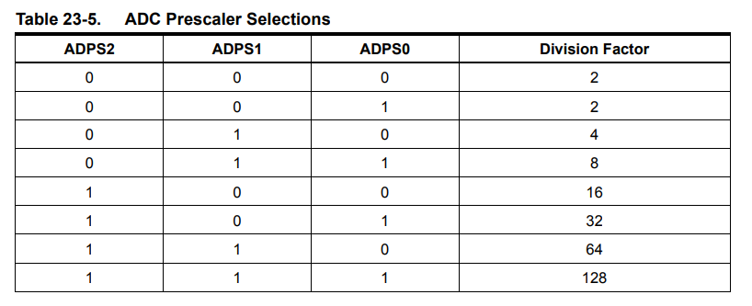
2. ADCSRA(2)

Slide 9
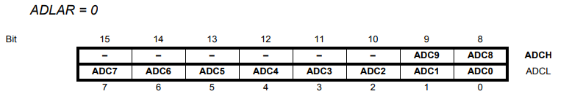
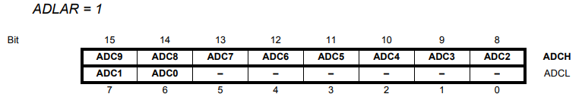
3. ADCL và ADCH
Là 2 thanh ghi chứa giá trị của quá trình chuyển đổi

Slide 10
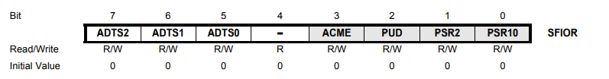
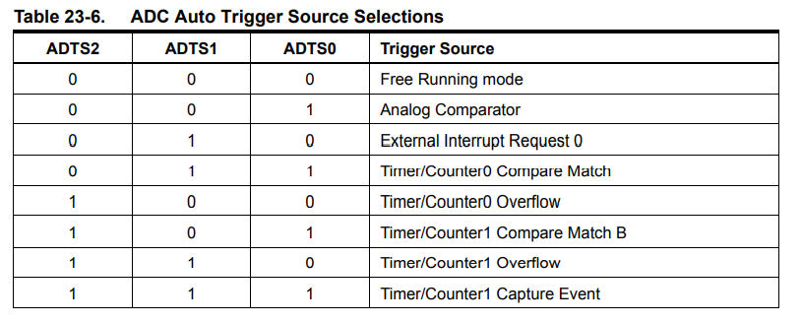
4. SFIOR
Là thanh ghi có chức năng đặc biệt
3 bit cao qui định nguồn kích ADC nếu chế độ Auto Trigger được sử dụng

Slide 11
THANK YOU !

